Slide 1



植物育种目标
《农业生物技术》
主讲人：方鑫佳
Notes:
更多模板亮亮图文旗舰店：https://liangliangtuwen.tmall.com

Slide 2
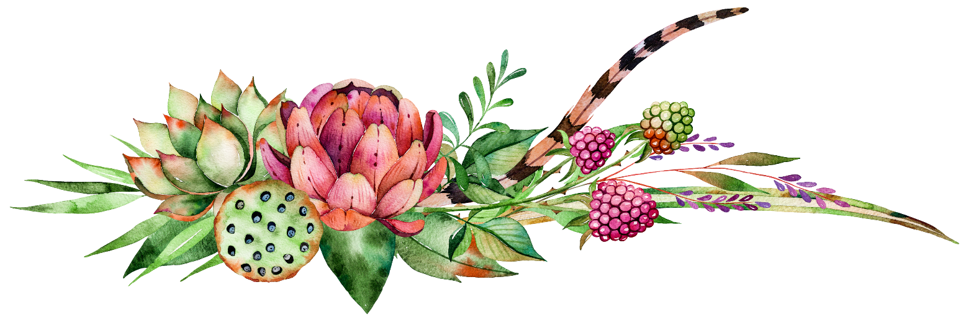

一、品种
1.概念：人类在一定的环境条件和经济条件下，根据生产和生活的需要经过人工选择和培育获得的，具有一定经济价值和共同遗传特点的一群生物体。

Slide 3
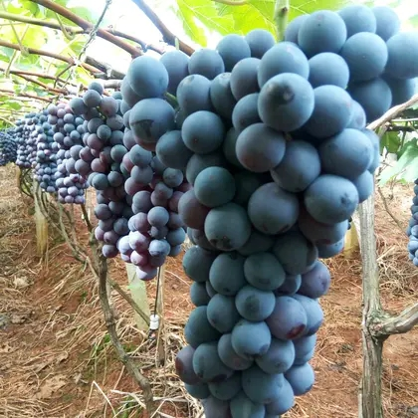
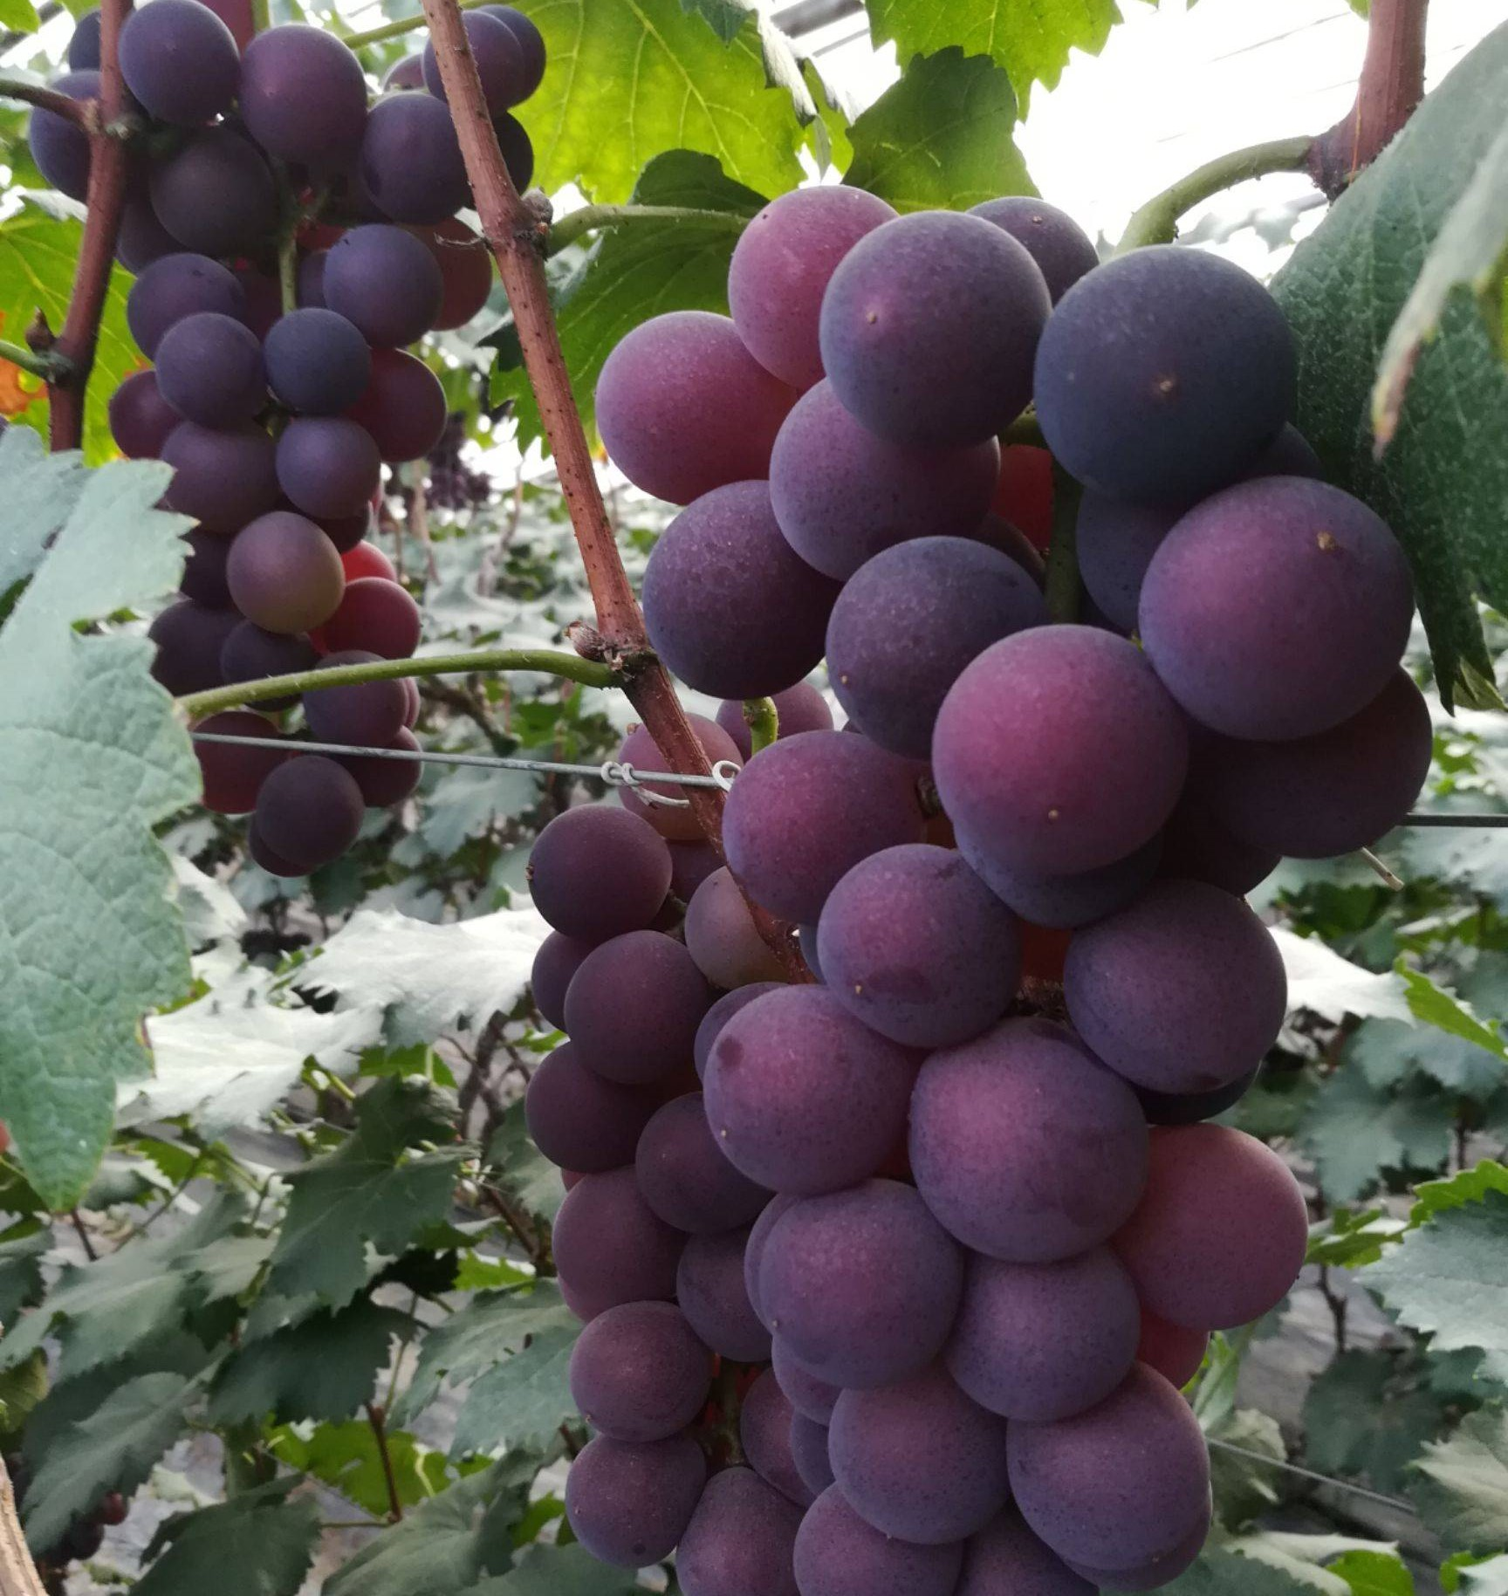
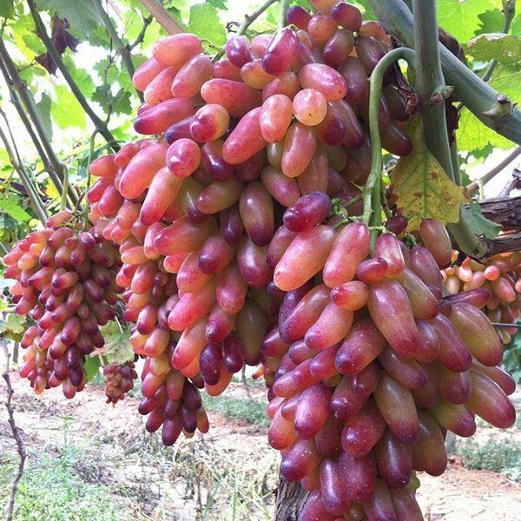
一、品种
2.特点：
具有明显区别于其它品种的性状，
具有相对稳定性和相对一致性，
具有一定的地区适应性和时间性
夏 黑
巨 峰
美人指

Slide 4
一、品种
3.优良品种：
能充分适应当地自然条件，抵抗和克服不利因素，能解决生产上的一些特殊问题，
并具有较大的增产潜力。

Slide 5
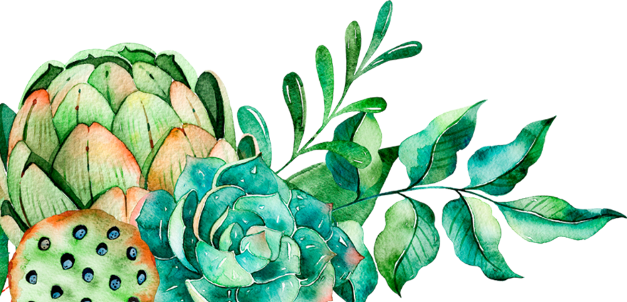
二、育种目标
高产稳产
优 质
抗逆性强
适应机械化操作

Slide 6
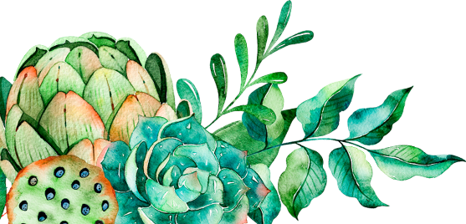
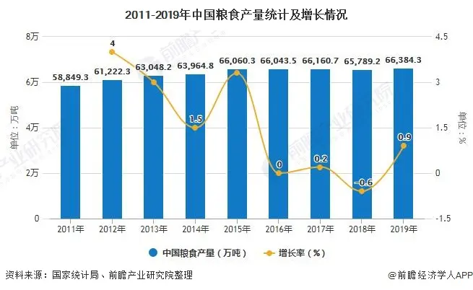
二、育种目标
1.高产稳产
高产稳产是粮食和蔬菜作物优良品种的基本特征，是植物育种普遍追求的基本目标。

Slide 7
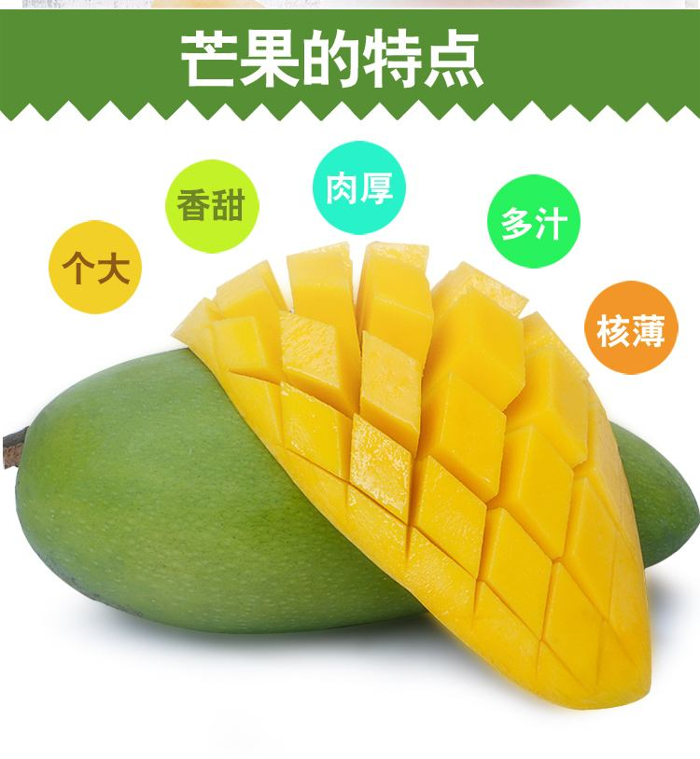
二、育种目标
2.优质
随着农业现代化的进展和人民生活水平的提高，对植物品质提出了不同的要求。通过育种手段可提高作物的营养品质、加工品质、外观品质，还可以培育一些满足特殊需求的品种。

Slide 8
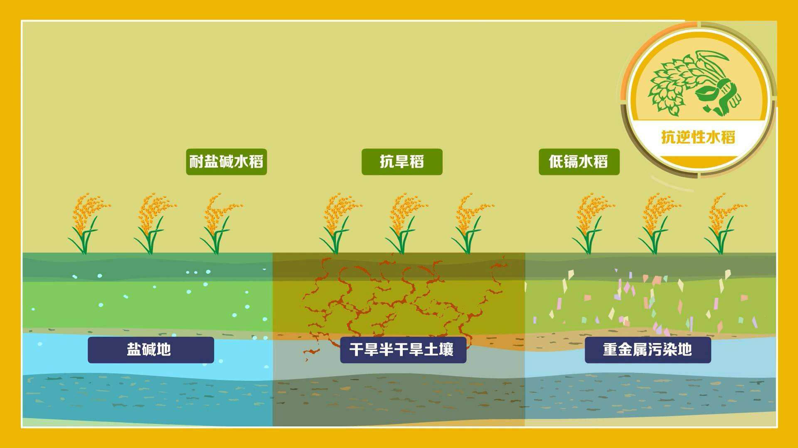
二、育种目标
3.抗逆性强
病虫害的蔓延和危害，是制约植物正常生长发育的重要原因之一，培育抗病、虫品种是一种有效的手段。我国许多地区，旱、涝、冷、热、盐碱等不良条件限制了农业的发展，培育抗逆性强的品种显得尤其重要。

Slide 9
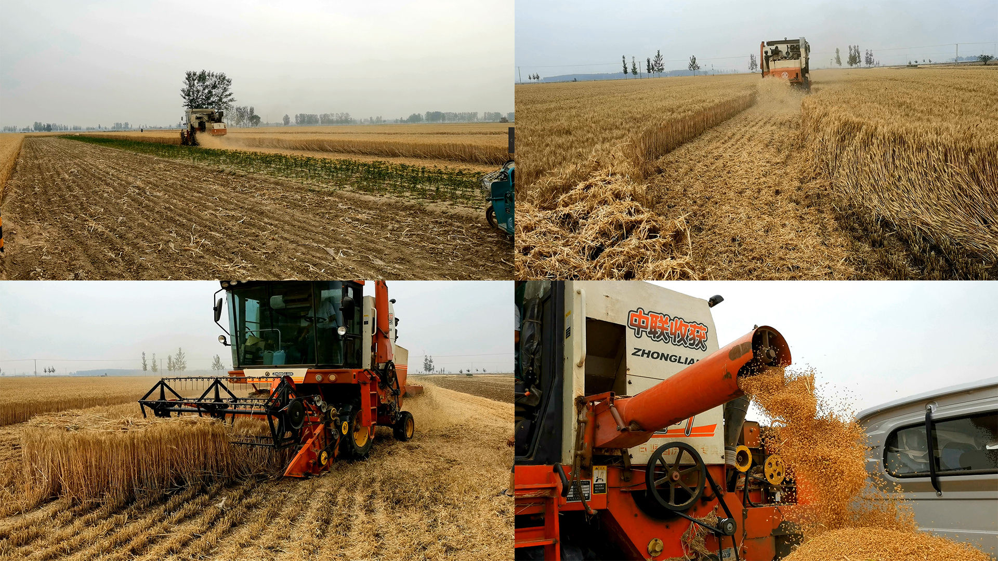
二、育种目标
4.适应机械化操作
农业机械化推广是国民经济快速发展、提高农业生产率的必然趋势。作物品种适于机械化操作一般应具备的性状有：株型紧凑、秆壮不倒、生长整齐、成熟期一致、结果部位适中、不裂荚、不落粒。

Slide 10
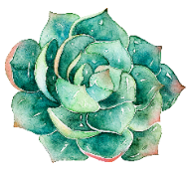
课堂小结
1.高产稳产
2.优质
3.抗逆性强
4.适应机械化操作
育种目标

Slide 11
课后作业
1.什么是品种？
2.简述制订育种目标的意义。

Slide 12
谢谢观看

